Slide 1
제 14강 모바일 웹화면 설계(6)
오디오 목록과 자동재생의 모바일 웹화면 설계
담당교수 : 전응섭 교수
연구실 : 은봉관 8층
연락처 : 02-950-7620
HP) 010-5268-7267

Slide 2
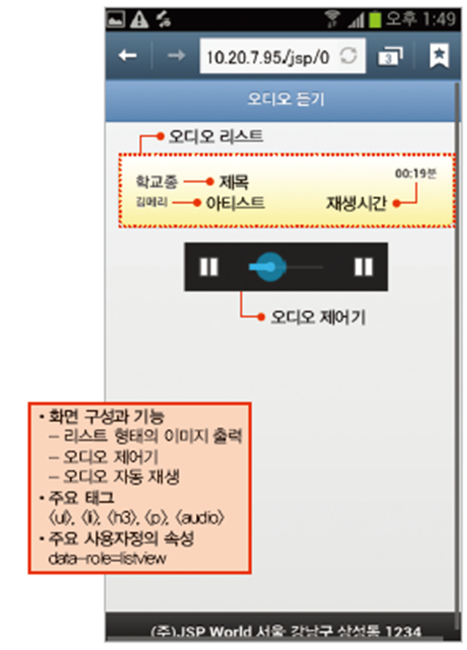
오디오 목록과 자동 재생
하나의 오디오 목록을 출력하고 지정된 오디오가 자동으로 재생

Slide 3
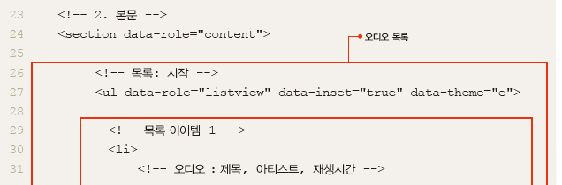
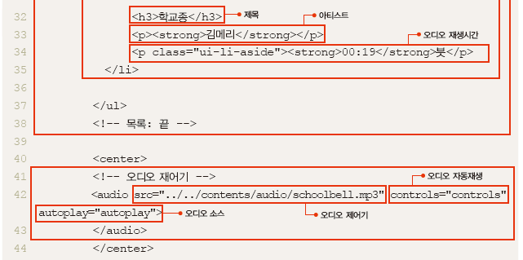
audio.html

Slide 4
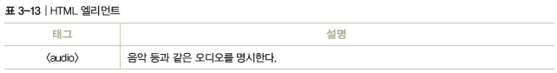
주요 엘리먼트 태그

Slide 5
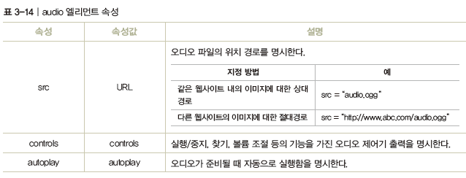
엘리먼트 속성

Slide 6
웹브라우저 지원 오디오 파일 형식과 재생 방법
Audio 요소에는 MP3, Wav, Ogg 등의 오디오 포맷이 지원되고 있으나
현재 각 브라우저마다 지원되는 오디오 파일 유형이 다르다 (www.w3schools.com)
브라우저 버전 | MP3 | Wav | Ogg
크롬(6) | 지원됨 | 지원됨 | 지원됨
오페라(10.6) | 지원안됨 | 지원됨 | 지원됨
사파리(5) | 지원됨 | 지원안됨 | 지원안됨
파이어폭스(4.0) | 지원안됨 | 지원됨 | 지원됨
IE(9.0) | 지원됨 | 지원안됨 | 지원안됨
각 웹브라우저 마다 지원하는 오디오 파일 유형이 다르기 때문에 <audio>태그내에 <source>태그를 이용하여
여러 오디오 파일 유형을 지정하면 각 웹브라우저는 순서대로 사용 가능한 파일을 재생하게 된다.
<audio controls=“controls” autoplay=“autoplay”>
<source src=“audio/schoolbell.mp3”>
<source src=“audio/schoolbell.ogg”>
</audio>

Slide 7
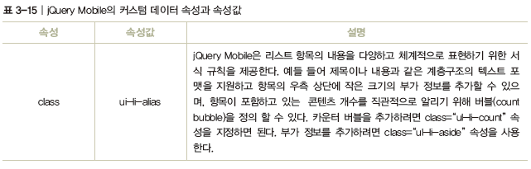
커스텀 데이터 속성값

Slide 8
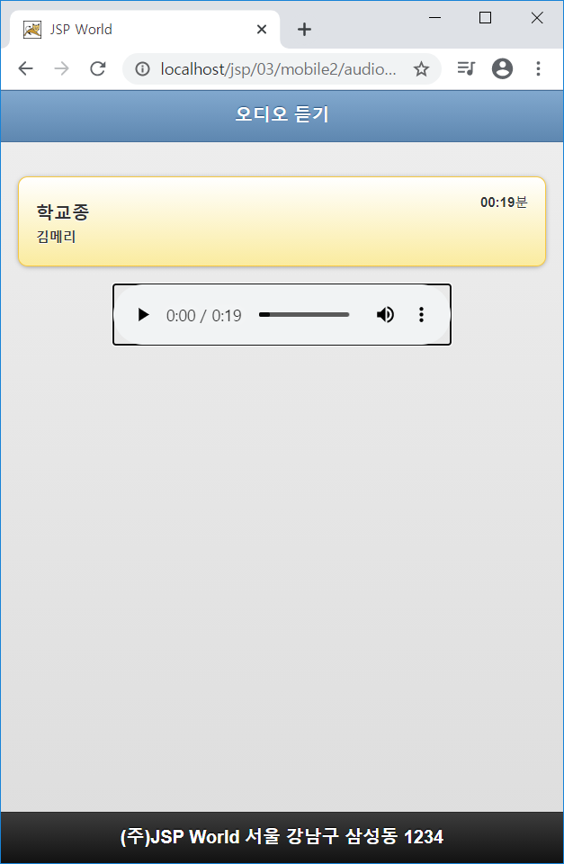
실습예제(audio.html)

Slide 9
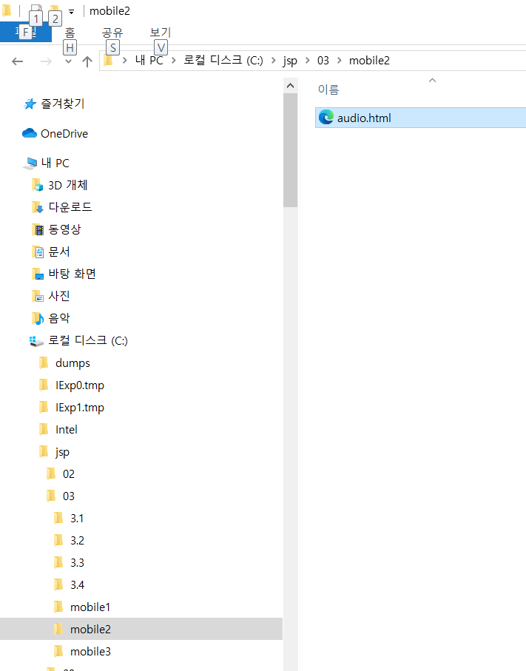
웹서버 가상 디렉토리 설정 URL 주소 : http://localhost/jsp/03/mobile2/audio.html
물리적 장소 : c:/jsp

Slide 10
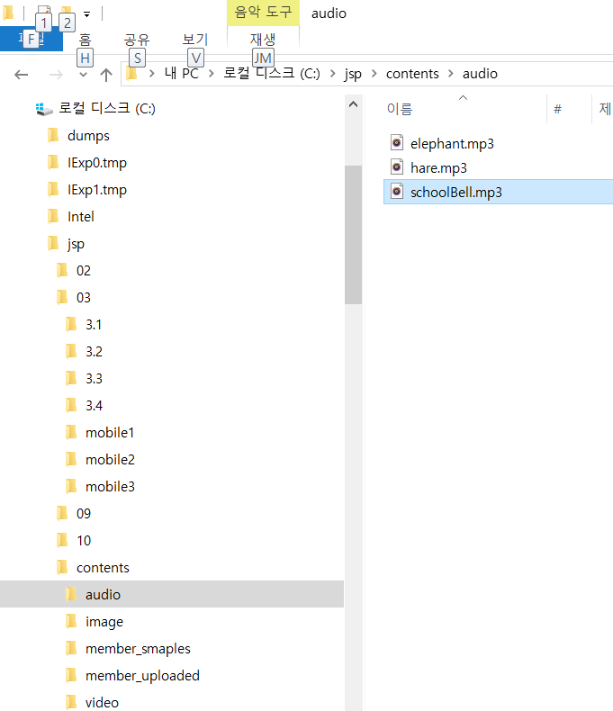
오디오 파일 폴더와 파일명 : c:/jsp/contents/audio/schoolBell.mp3

Slide 11
프로그램 소스코드
모바일 최적화 메타태그
jQuery, jQuerymobile라이브러리 사용 : CDN방식 지정
<!DOCTYPE HTML>
<html>
<head>
<title>JSP World</title>
<meta name="viewport" content="width=device-width, initial-scale=1">
<!-- jQuery, jQuery Mobile 라이브러리 사용: CDN 방식 -->
<link rel="stylesheet" href="http://code.jquery.com/mobile/1.3.1/jquery.mobile-1.3.1.min.css" />
<script src="http://code.jquery.com/jquery-1.9.1.min.js"></script>
<script src="http://code.jquery.com/mobile/1.3.1/jquery.mobile-1.3.1.min.js"></script>
</head>

Slide 12
<body>
<section data-role="page">
<!-- 1. 헤더 -->
<header data-role="header" data-theme="b">
<!-- 헤더 타이틀 -->
<h1>오디오 듣기</h1>
</header>
<!-- 2. 본문 -->
<section data-role="content">
<!-- 목록: 시작 -->
<ul data-role="listview" data-inset="true" data-theme="e">
<!-- 목록 아이템 1 -->
<li>
<!-- 오디오: 제목, 아티스트, 재생시간 -->
<h3>학교종</h3>
<p><strong>김메리</strong></p>
<p class="ui-li-aside"><strong>00:19</strong>분</p>
</li>
</ul>
<!-- 목록: 끝 -->
<center>
<!-- 오디오 제어기 -->
<audio src="../../contents/audio/schoolBell.mp3" controls="controls" autoplay="autoplay"></audio>
</center>
</section>
<!-- 3. 푸터 -->
<footer data-role="footer" data-theme="a" data-position="fixed">
<!-- 푸터 내용: 회사정보 -->
<h3>(주)JSP World 서울 강남구 삼성동 1234</h3>
</footer>
</section> </body></html>

Slide 13
Body중 헤더부분 정의
<!-- 1. 헤더 -->
<header data-role="header" data-theme="b">
<!-- 헤더 타이틀 -->
<h1>오디오 듣기</h1>
</header>
커스텀데이터 data-role=“header”로 지정
헤더의 색상 data-theme=“b”를 지정하여 파란색으로 지정
헤더 부분의 글자 오디오 듣기를 <h1>크기로 지정

Slide 14
Body중 본문부분 정의
<!-- 2. 본문 -->
<section data-role="content">
<!-- 목록: 시작 -->
<ul data-role="listview" data-inset="true" data-theme="e">
<!-- 목록 아이템 1 -->
<li>
<!-- 오디오: 제목, 아티스트, 재생시간 -->
<h3>학교종</h3>
<p><strong>김메리</strong></p>
<p class="ui-li-aside"><strong>00:19</strong>분</p>
</li>
</ul>
<!-- 목록: 끝 -->
<center>
<!-- 오디오 제어기 -->
<audio src="../../contents/audio/schoolBell.mp3" controls="controls" autoplay="autoplay"></audio>
</center>
</section>
본문 커스텀데이터 data-role=“content”로 지정
리스트 항목을 나타내기 위해 data-role=“listview”로 둥근 모서리 표현으로 data-inset=“true”지정
본문 리스트의 색상 data-theme=“e”를 지정하여 노란색으로 지정
본문 부분의 글자 제목, 아티스트, 재생시간 등을 <h3>크기, 설명글자를 <p>지정
부가적인 연주 시간 내용을 ui-li-aside로 지정
<audio>태그를 이용하여 오디오 제어기를 나타냄

Slide 15
Body중 푸터 부분 정의
<!-- 3. 푸터 -->
<footer data-role="footer" data-theme="a" data-position="fixed">
<!-- 푸터 내용: 회사정보 -->
<h3>(주)JSP World 서울 강남구 삼성동 1234</h3>
</footer>
커스텀데이터 data-role=“footer”로 지정
푸터의 색상 data-theme=“a”를 지정하여 검은색으로 지정
data-position=“fixed”로 지정하여 푸터가 화면 가장 밑에 위치하게 함
푸터 부분의 회사 주소 글자를 <h3>크기로 지정

